Slide 1

Báo cáo môn học trí tuệ nhân tạo
Đề Tài:
Cờ Gánh
Giảng viên hướng dẫn:
Nguyễn Nhật Quang
Nhóm 14:
Nguyễn Hữu Thắng
Nguyễn Đức Tài
Trần Thị Quỳnh
Nguyễn Tiến Khương

Slide 2
Over VIEW
1 Giới thiệu trò chơi cờ gánh và hướng dẫn chơi
2 Sơ lược ý tưởng xây dựng modul trò chơi
3 Phân tích bài toán và cài đặt thuật toán
Minimax
Alpha-Beta Prunning
Stock Alpha-Beta (cải thiện thuật toán)

Slide 3
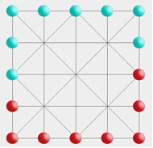
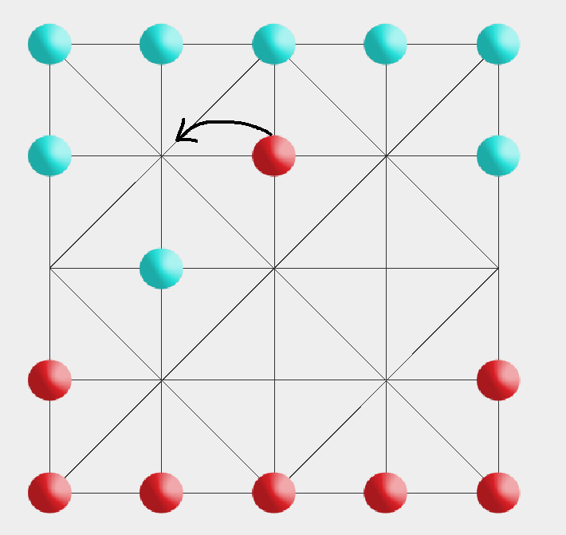
Giới thiệu trò chơi
Mỗi bên xuất phát với 8 quân cờ
Cố gắng di chuyển quan mình đến giữa 2 quân đối thủ để “gánh” hoặc bao vây đối thủ
Trò chơi kết thúc khi trên bàn cờ khi toàn bộ quân cờ đều thuộc về 1 phe

Slide 4
Ý tưởng cho modul trò chơi
Xây dựng bàn cờ với dạng 1 list 25 ô từ 0 – 24
Bàn cờ sẽ lưu lại trạng thái các quân cờ, các nước đi hợp lệ tương ứng, trạng thái của người chơi
Bot sẽ được xây dựng với khả năng theo dõi bàn cờ và trả lại nước đi tương ứng khi tới lượt của nó.

Slide 5
Phân tích bài toàn
Trò chơi được biểu diễn dưới dạng 1 cây gồm gốc, các nút , các nhánh
Gốc là trạng thái hiện tại của bàn cờ
Các nút cha biểu diễn trạng thái sinh ra trạng thái hiện tại
Các nút con biểu diễn trạng thái được sinh ra từ trạng thái hiện tại ,
Nút lá là trạng thái cuối cùng của bàn cờ dựa vào độ sâu đã cho trước của cây.
Độ sâu của cây thể hiện độ sâu mà ta có thể tính toán được trước các nước đi tiếp theo

Slide 6

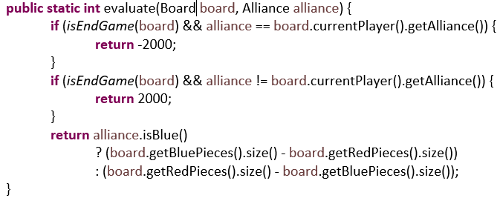
Hàm đánh giá Trạng thái bàn cờ
Nếu phe quân cờ đang xét bị thua điểm số trả về sẽ là -2000 và ngược lại nếu thắng sẽ trả về điểm số là 2000.

Slide 7
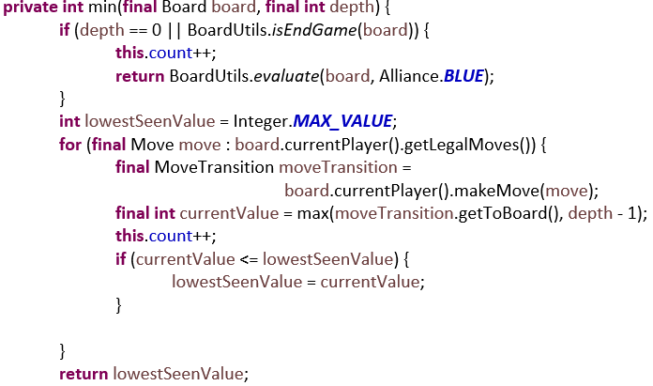
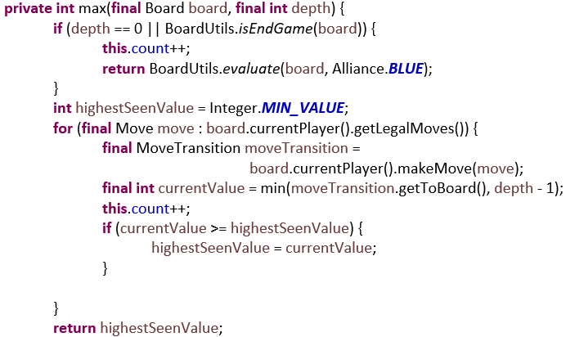
Thuật toán Minimax
Hàm min
Hàm max

Slide 8

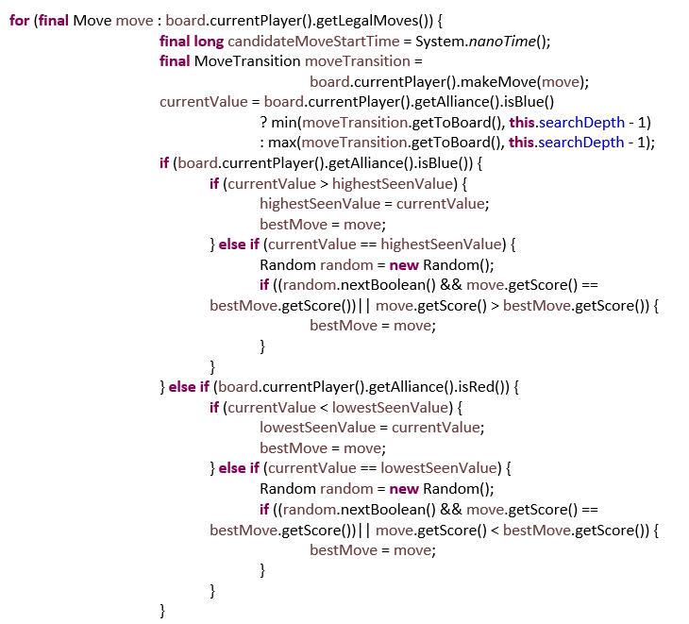
Implement thuật toán
//TODO

Slide 9
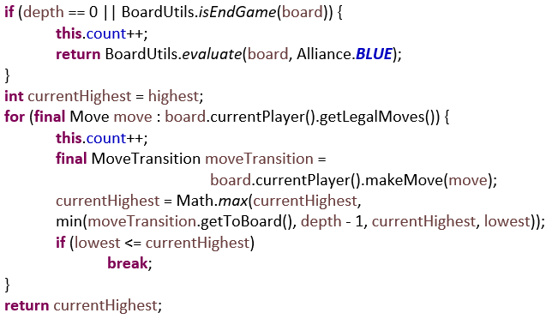
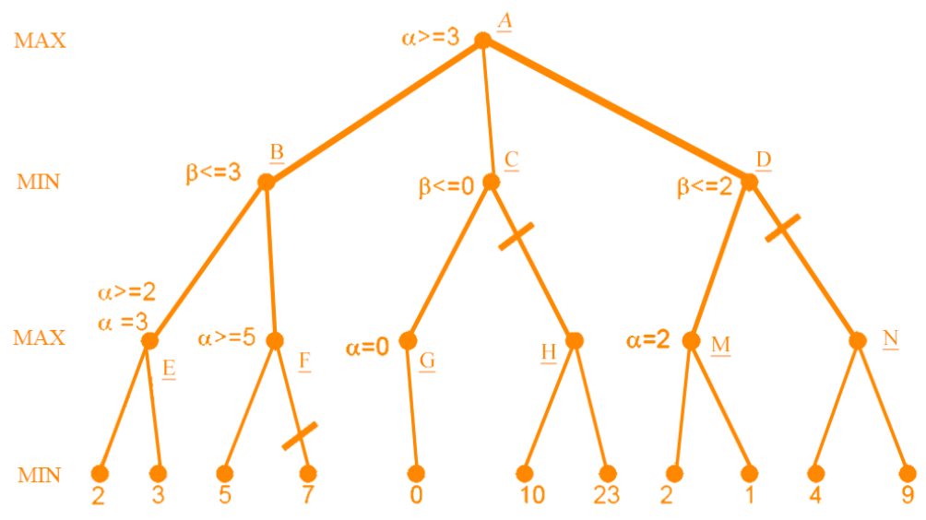
Thuật toán Alpha-Beta prunning
Với thuật toán Alpha-Beta Prunning
Chúng ta sẽ tìm min hoặc max để truyền lên nút cha
Có thể tìm được một giá trị mà đó là giá trị cuối cùng có thể đưa lên, và không cần xét tiếp

Slide 10
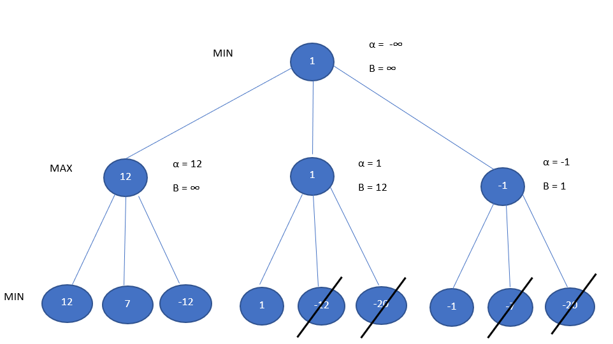
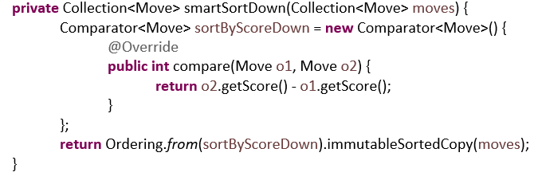
Thuật toán cải thiện STOCK ALPHA-BETA
Ý tưởng: giảm số lượng các node cần duyệt
Phương pháp:
Đưa ra hàm getScore() cho mỗi trạng thái.
Tại mỗi node ta sẽ có thông số là Score được tính bằng số quân ăn được .
Những nước cờ sẽ được sắp xếp theo Score từ cao đến thấp.

Slide 11
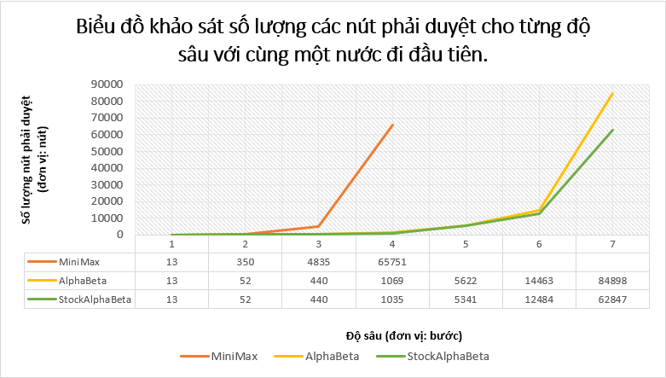
Nhận xét
Số lượng nút phải duyệt giảm thiểu rất nhiều khi so sánh Alpha-Beta Prunning với Minimax
Khi độ sâu thực sự lớn thì việc sử dụng StockAlphaBeta mới phát huy được tác dụng

Slide 12
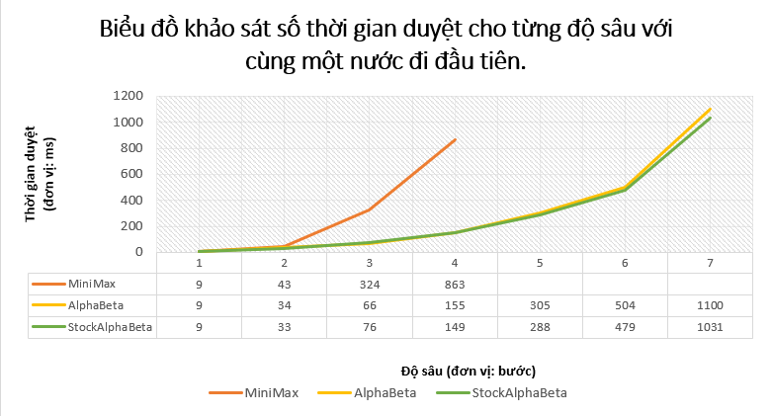
Nhận xét
AlphaBetaPrunning cho sự tối ưu của mình
Khi sử dụng StockAlphaBeta chúng ta cần sử dụng thời gian cho việc sắp xếp nên nó chỉ hữu dụng khi độ sâu của bài toán khá lớn.

